Slide 1



Roditeljstvo-najvažnija životna uloga
Nataša Knežević, psihološkinja
Irena Bogićević, pedagoškinja

Slide 2
PORODICA
Šta je porodica?
Porodica = dinamičan sistem, definisam međusobnim interakcijama među njenim članovima, pod uticajem društvenog konteksta
Porodica je sistem koji živi, raste i razvija se kroz vrijeme i funkcioniše u određenom društvenom kontekstu
Psihološka važnost porodice za obezbjeđivanje:
  sigurnosti,
  osećanja pripadanja,
  emocionalne bliskosti.

Slide 3
Porodična struktura
Porodičnu strukturu čine subsisitemi: bračni, roditeljski, sibling
Porodica je dio šireg sistema - interakcija i uticaj na funkcionisanje
Načini organizacije porodice: nuklerana, proširena- višegeneracijska porodica, harmonika porodica, step-porodica, hraniteljska, usvojiteljska porodica, jedno-roditeljska porodica...

Slide 4
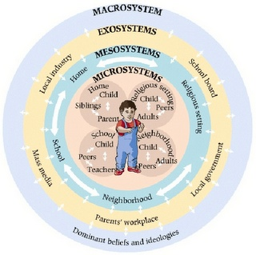

Slide 5
Karateristike porodice kao sistema
Porodica je više nego zbir njenih djelova
Svaka promjena koja se desi utiče na cjelokupni sistem
Granice = regulišu protok informacija i emotivnu razmjenu između članova porodice i sa širim okruženjem
Granice su nevidljive linije između porodičnog i drugih sistema kao i podsistema unutar porodice. Njima se ograničava prostorna, vremenska i emocionalna „teritorija“ odnosa u porodici i označavaju pravila ko i na koji način sudjeluje u porodičnom životu. Propustljivost porodičnih granica određuje način na koji porodica dopušta promjene.
Granice mogu biti jako propustljive ili suviše zatvorene.
Pravila – njima se određuje se organizacija života, način porodičnog funkcioniranja i sistem vrijednosti i vjerovanja. Porodična pravila su potrebna jer čuvaju porodicu i obezbeđuju sigurnost i predvidivost, što je posebno značajno za najmlađe članove. Njima se određuje organizacija života, način porodičnog funkcionisanja, sistem vrednosti i verovanja. Međutim, problem nastaje kada se o tim pravilima nedovoljno ili retko govori jer se ona uglavnom podrazumevaju, ali na taj način postaju nejasna. Nedovoljno jasna pravila oblikuju haotične porodične odnose a kruta pravila (koja se ne manjaju) doprinose komplikovanim porodičnim odnosima. U funkcionalnim porodicama otvoreno se komunicira o pravilima. Ona su jasna i podložna promenama u skladu sa potrebama članova
Pravila mogu biti eksplicitna i implicitna

Slide 6
Svaka porodica ima svoje kulturne vrijednosti – vjerovanja, običaje, jezik, mitove, tajne i obrasce ponašanja koje kao skup normi utiču na organizaciju života pojedinca oblikujući njegov sistem vrijednosti.
Vjerovanja oblikuju način funkcioniranja porodice, oblikuju odnos roditelja i djece, njihova međusobna očekivanja, način vaspitanja djece, način uspostavljanja porodičnih pravila.
Običajima se prenosi sistem vrijednosti, koji određuje odnos prema mnogim važnim pitanjima. Običaji čine način održavanja porodičnih veza i način izražavanja emocionalne prisutnosti.

Slide 7
Svaka porodica ima poseban jezik kojim se sporazumijeva, specifičan samo za tu porodicu.
Porodični mitovi su priče o značajnim članovima porodice koje pomažu u prevazilaženju situacija teških za porodicu. Mitovi porodici daju snagu da izdrže nepovoljne životne okolnosti.
Tajne u porodici su zabranjene teme vezane za incest, samoubistvo člana porodice, vanbračno dijete, kriminalne aktivnosti, venerične bolesti, homoseksualna orjentacija. Tajne vremenom mogu prerasti u mistifikaciju i opasnost. Opterećene su osjećanjem stida i krivnje i kao takve bivaju snažan organizator porodičnog života.

Slide 8
Specifični obrasci ponašanja oblikuju stavove pojedinca, način mišljenja i osjećanja i odnos prema životu, bolesti, smrti, seksualnosti, radu, odmoru i odnos prema životnim teškoćama.
Uvjerenja i vjerovanja
Funkcionisanje porodice se stalno mijenja – senzitivna na individualne, kao i društvene promjene
Hijerarhija
Porodične uloge

Slide 9
Zadaci porodice:
Bazični/praktični – obezbjeđivanje svakodnevnog funkcionisanja članova porodice , sigurnosti i zaštite njenih članova, podrške i razumjevanja
Razvojni – podsticanje razvoja svih članova porodice i prilagođavanje na promjene
Prilagođavanje i reagovanje porodice na neočekivane događaje

Slide 10
Koncept životnog ciklusa
Faze u razvoju porodice (Mek Goldrik):
    Početna porodica
    Porodica sa malim djetetom
    Porodica sa predškolskim djetetom
    Porodica sa školskim djetetom
    Porodica sa adolescentom
    Odlazak djece od roditelja - postroditeljska porodica
    Ostarjela porodica
Svaka faza ima svoje razvojne zadatke - praktične, relacione, emocionalne

Slide 11
Porodica sa malim djetetom
Započinje trudnoćom do 3 godine djeteta;
Nastaje roditeljski subsistem;
Podjela odgovornosti, poslova i uloga;
Obezbjeđivanje sigurnosti za porodicu, raspodjela posla;
Donošenje odluka oko brige o i vaspitanju djeteta,
Postavljanje granica prema svojim roditeljima;
Usklađivanje zadovoljenja emocionalnih potreba djece sa individulanim emocionalnim potrebama roditelja;
Usklađivanje zadovoljenja emocionalnih potreba među partnerima.

Slide 12
Porodica sa predškolskim djetetom
Najstarije dijete - od 3 do 6 godina
Stimulisanje razvoja djeteta, prepoznavanje njegovih/njenih potreba i odgovora na njih
Postavljanje granica, učenje i usvajanje društvenih pravila
Hijerarhija u porodici – roditeljski subsistem
Uključivanje djeteta u ostale sisteme (vrtić...)
Dolazak na svijet drugog/trećeg djeteta - prilagođavanje

Slide 13
PRKOŠENJE
“Neću”-ovaj izraz prkošenja se javlja na jako malom uzrastu, ali već oko druge godine moguće je detetu objasniti šta može da odbije i da kaže “neću” (npr.igranje nekih igara), oko čega može da se pregovara (npr.šta će obući), a šta apsolutno ne može da odbije, odnosno oko čega nema pregovora (npr.ljekovi).
I vi imate pravo da kažete “neću”; poželjno je da objasnite svoj odgovor.

Slide 14
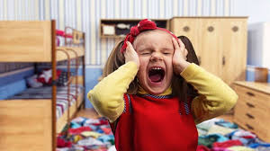
NAPADI BIJESA
Jedno od rješenja je ignorisanje. Napadima bijesa dijete želi da postigne neki cilj, ponavljaju se zato što ono testira naše granice ili zato što je otkrilo da je vrištanje, plakanje, bacanje na pod način da dobije ono što želi.
Preusmjerite pažnju (promenite temu, nadjite zabavniji način da završite zadatak..)
Davanjem nagrade, ili burnom reakcijom održavate ovo ponašanje.
Izboriti se sa dečijom ljutnjom može biti zbunjujuće, iscrpljujuće i zabrinjavajuće po odrasle. U stvari, jedni od glavnih problema pri izlasku na kraj sa dečijom ljutnjom su ljutita osećanja koja su često pobuđena u roditeljima.
Nakon što se dijete smiri objasnite zašto njegovo ponašanje nije dobro. Bez obzira na uzrast djeteta potrebno je objasniti.
NE PRIMJEĆUJEM PONAŠANJA KOJA NE ŽELIM, POHVALJUJEM ONA KOJA ŽELIM!

Slide 15
PRENEMAGANJE
Prenemaganje kod svakog (ili skoro svakog) djeteta je normalna pojava. U mnogim situacijama kako se pojavilo, tako vremenom i nestane. Međutim, postoje djeca koja to biraju kao svakodnevni vid komunikacije sa roditeljima.
Prenemaganjem i kukanjem djeca nesvjesno žele da privuku roditeljsku pažnju. Kako bi ostvarili svoj cilj (koji je nesvjestan i to je jako važno imati u vidu) rade ono što im uspijeva. Kroz ovakav vid komunikacije oni pokušavaju da dobiju nekakav odgovor od vas bez obzira na to što vi nervozno pitate: „šta je bilo opet?“. Čak i negativan odgovor (pa i kazna) je nekakav odgovor koji održava njihov način traženja nečeg što žele ili im je potrebno.

Slide 16
PRENEMAGANJE
Razumijevanje ponašanja-najčešće se javlja jer je dijete obeshrabreno (oseća kao da ne pripada porodici, ili joj ne daje dovoljan doprinos), te ovim ponašanjem nesvesno šalju znak da žele da se to promijeni.
Sprečite prenemaganje unaprijed-pokušajte da dogovorite unaprijed vrijeme koje ćete provoditi sa djetetom u nekoj prijatnoj aktivnosti; koristite to vrijeme da razgovarate o prenemaganju, kao i da napravite dogovor kako ćete odreagovati sledeći put kad počne da se prenemaže.
Važno je da shvati da je voljeno i prihvaćeno, da nauči vještine komunikacije, ali i da shvati da ne može uvijek sve dobiti bez obzira na koji način to traži.

Slide 17
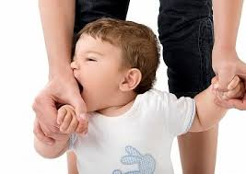
UDARANJE, UJEDANJE
Mnoga djeca uzrasta od jedne do tri godine prolaze kroz fazu ujedanja druge djece ili odraslih osoba. Postoje brojni razlozi zašto to dijete radi, uglavnom nenamjerno:
Bol
Istražuju svijet oko sebe
Očekuju i traže neku reakciju
Traže pažnju
Dijete je ljuto ili nezadovoljno

Slide 18
Kako djetetu dati do znanja da je takvo ponašanje neprihvatljivo?
Nikada ne uzvraćajte istom mjerom!
Nikada ne ohrabrujte dijete da uzvrati na isti način!
Ukoliko Vaše dijete ujeda/udara drugo dijete reagujte odmah. (Udaljite ga iz te situacije, pokušajte da objasnite zašto to nije dobro, tražite odgovor zašto je to uradilo, insistirajte da se izvini, pokažite da ne odobravate to ponašanje).
Prevenirajte-zadovoljite potrebe djeteta, imajte rutinu(glad i umor mogu izazvati ovakva ponašanja)/ili pružite dodatnu pažnju tokom dana ako uočite da je ujedanje/udaranje čin skretanja pažnje na sebe.
Ohrabrite dijete da riječima izrazi emociju ili ono što ga muči.
Ukoliko je dijete starijeg uzrasta a ispoljava ovakav vid ponašanja, razmislite o tome da se obratite stručnjaku.

Slide 19
Rivalstvo među djecom
Vikanje, svađe, tuča-borba za svoje mjesto u porodici
Sta uraditi?
Pomozite im da izraze emocije na drugaciji način
Ne sputavati starije dijete-ne stavljati mlađe u podređeni položaj
Kućna pravila
Doslednost u postupanju; podjednako pohvaliti svu djecu
Dodatna pažnja za svako dijete
Roditelj kao model
Odnos sa bratom/sestrom -način uvježbanja socijalnih vještina

Slide 20
Adaptacija na vrtić
Tezak period i za roditelje i za djecu
Raniji polazak-lakša adaptacija (ali nije generalizovano pravilo)
Objašnjavanje (gdje će biti mama, tata, seka…; kako ce izgledati dan-šta će dijete raditi, šta mama/tata, kada ćete doći po njega…)
Obilazak vrtića nekoliko dana ranije
Neophodno je imati povjerenje u instituciju u koju upisujete dijete!
Ne odugovlačite sa pozdravljanjem prilikom ostavljanja djeteta
Po dolasku ga pohvalite, podsetite da ste došli po njega i da će tako biti svakog dana, nastavite sa uobičajenim rutinama
Neophodna je redovnost

Slide 21
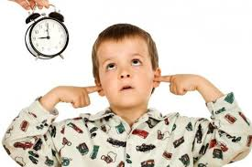
Spavanje, hranjenje, oblačenje
Odbijanje spavanja, odbijanje da legne u krevet, plakanje, razni zahtjevi pred spavanje,buđenje u toku noći...
Ako roditelji žrtvuju svoje vrijeme i potrebe uče dijete da je voljeno i prihvaćeno samo ako privlači previše pažnje.

Slide 22
Spavanje, hranjenje, oblačenje
Ustalite vrijeme buđenja – neka bude oko 7 sati.
Ustalite vrijeme za dnevno spavanje – približno u isto vrijeme svakoga dana.
Ustalite vrijeme za večernji odlazak na spavanje – neka bude u intervalu 20h–21h.
Neka dijete uvijek jede sjedeći u hranilici, a kasnije za stolom.

Slide 23
PREPORUKE
Uvažite djetetove biološke/ fiziološke potrebe.
Osluškujte i zadovoljite djetetove emocionalne potrebe (blizina, dodir, utjeha).
Učinite da se dijete ośeća zaštićeno – ono želi sigurno i organizovano okruženje u kojem postoji izvijesnost i stabilnost.
Imajte na umu da dijete ima svoj prirodni ritam – kao što sunce izlazi i zalazi.

Slide 24
PREPORUKE
Stabilan dnevni ritam vodi do ustanovljavanja rutina i stvaranja pozitivnih navika đeteta.
Omogućite predvidljivost – tako se stvaraju pozitivne navike.
Dnevnu rutinu kod kuće važno je uskladiti s onom koje dijete ima u vrtiću.

Slide 25
PREPORUKE
Omogućite đetetu da uspostavi uredan ritam – time ispunjavate njegovu potrebu za sigurnošću, ljubavlju i pripadanjem, a iz pozitivnih interakcija kasnije će se razvijati prijateljske, partnerske i druge relacije.
Budite strpljivi i uporni – iako iziskuje energiju, taj trud i ulaganje daju rezultat. Nemojte nikada brzo odustajati – imajte na umu da je to najznačajnije ulaganje.

Slide 26
PREPORUKE
Kako se djeca osjećaju i način na koji se ponašaju. umnogome zavise od poruka koje dobijaju od odraslih.
Djeci je veoma važno da ispune očekivanja odraslih.
Zato ih je potrebno ohrabriti, pohvaliti i podsticati njihovu samostalnost i individualnost.
U tom smislu, djelotvorne poruke za dijete jesu:
Razumijem te.
Slušam te.
Vjerujem u tebe.
Jako si mi važan/važna.
Važno je truditi se.

Slide 27
SMJERNICE
Pažljivo ih slušajte
Dozvolite im da izraze mišljenje i osjećaje
Jačajte njihove vriline
Smanjite vrijeme korišćenja tehnologije (telefon, tv, kompijuter, tablet, ...)
Učite ih da poštuju tuđa osjećanja
Podržite ih u socijalizaciji sa drugima
Pustite ih da uživaju u igri
Bar jedan obrok provedite zajedno
Naučite ih da uživaju u malim stvarima
Volite ih bezuslovno

Slide 28
Kako vrtić može pomoći u ostvarivanju ciljeva roditelja ?
Vaspitač sa porodicom dijeli odgovornost u procesu donošenja odluka u vezi s vaspitanjem i obrazovanjem njihovog djeteta.
Odnos djece prema drugoj djeci i odraslima
Reakcije na različite situacije
Materijali i igračke koje najčešće koristi
Šta najčešće pita
Kako se uklapa u režim dana
Samostalnost

Slide 29
Kako zajednički raditi sa vrtićem da bi se cilj realizovao?
Razmenjivanje informacija o rastu i razvoju djeteta koje roditelji mogu primjeniti kod kuće
Upućivanje roditelja kako mogu proširiti ili dopuniti aktivnosti koje se odvijaju u grupi
Organizovanje interaktivnih radionica na kojima se daje model za rješavanje problema
Roditelji - šta su za njih važni ciljevi koje su postavili za svoju djecu
Zajedničko donošenje dugoročnih i kratkoročnih planova

Slide 30
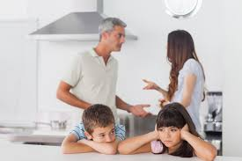
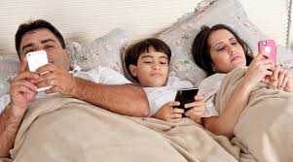



PORODIČNO OKRUŽENJE MODEL PONAŠANJA

Slide 31

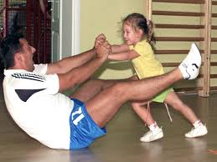

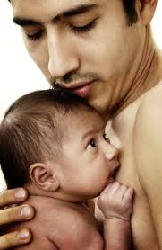
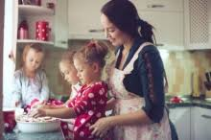
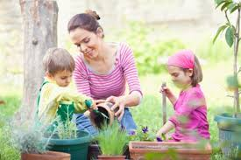
PORODIČNO OKRUŽENJE MODEL PONAŠANJA

Slide 32

HVALA!

Slide 33
KONTAKT
JU Resursni centar za obrazovanje i osposobljavanje ,, 1. jun“
Nataša Knežević, psihološkinja : naja_kostic@hotmail. com
JU Resursni centar za djecu i mlade ,,Podgorica“
Irena Bogićević, pedagoškinja: irenabogicevic@ymail.com

